Slide 1

Principles of
Operating System
I/O System
Notes:
计算机的两个主要任务：IO操作和计算处理。
对于计算机相连设备的控制是操作系统设计者的主要任务之一，由于IO设备在功能和速度上差别巨大，需要采用多种方法来控制设备。这些方法形成了I/O子系统的核心，该子系统使内核其他部分不必涉及复杂的I/O设备的管理。

Slide 2


Roadmap
Application I/O Interface
Kernel I/O Subsystem
Transforming I/O Requests to Hardware Operations
Performance
Made by Najun

Slide 3
Overview
The control of devices connected to the computer is a major concern of operating system designers
Two conflicting trends
  Increasing standardization of software and hardware interfaces
  An increasingly broad variety of I/O devices
Made by Najun
Notes:
对于计算机相连设备的控制是操作系统设计者的主要任务之一，由于IO设备在功能和速度上差别巨大，需要采用多种方法来控制设备。这些方法形成了I/O子系统的核心，该子系统使内核其他部分不必涉及复杂的I/O设备的管理。
I/O设备技术呈现两个相矛盾的趋势：
软硬件接口的日益增长的标准化。
I/O设备日益增长的多样性。
为了隐藏不同设备的细节和特点，操作系统内核设计成使用设备驱动程序模块的结构。设备驱动程序为I/O子系统提供了统一接口，正如系统调用为应用程序与操作系统之间提供了统一的标准接口。

Slide 4
Device Driver
To encapsulate the details and oddities of different devices, the kernel of an operating system is structured to use device driver modules
Device drivers present a uniform device-access interface to the I/O subsystem
  much as system calls provide a standard interface between the application and the operating system
Made by Najun
Notes:
为了隐藏不同设备的细节和特点，操作系统内核设计成使用设备驱动程序模块的结构。设备驱动程序为I/O子系统提供了统一接口，正如系统调用为应用程序与操作系统之间提供了统一的标准接口。

Slide 5
I/O Hardware
Common concepts
  Port
  Bus (daisy chain or shared direct access)
  Controller (host adapter)
Made by Najun
Notes:
计算机使用很多种设备，包括存储设备；传输设备；人机交互设备等；
尽管I/O设备存在令人难以置信的差异，但只需要通过少数几个概念就可以理解如何连上设备和如何用软件来控制硬件。
端口：设备与计算机通信的一个连接点。
总线：一组线和一组严格定义的在线上传输信息的协议。
控制器：用于操作端口、总线或设备的一组电子器件。

Slide 6

A common hardware structure
Made by Najun
Notes:
端口（port）：设备与计算机通信有一个连接点（或端口），例如，串行端口。
总线（bus）：连接一个或多个设备使用的一组共同的线，是一组线和一组严格定义的可以描述在线上传输信息的协议。
PCI总线：是最为常用的PC系统总线，用以连接处理机-内存子系统与快速设备；
扩展总线：用于连接串行、并行端口和相对较慢的设备如键盘。
SCSI总线：四块硬盘一起连到与SCSI控制器相连。
控制器（controller）：用于操作端口、总线或设备的一组电子器件。
串口控制器是简单的设备控制器，是计算机上的一块芯片或部分芯片，用以控制串口线上的信号。
SCSI总线控制器常常实现为与计算机相连接的独立的线路板或主机适配器，由处理器、微码及一定的私有内存以便能处理SCSI协议信息。
磁盘控制器实现了某种连接协议（SCSI或IDE），有微码和处理器以做许多任务。

Slide 7
I/O Hardware (cont.)
Communicate between CPU and controller
Each controller has a few registers that are used for communicating with the CPU.
There are two alternatives
  Direct I/O instructions
    Each control register is assigned an I/O port number, and CPU can use special I/O instruction to read and write registers.
  Memory-mapped I/O
    Map all the control registers into memory, i.e. Memory-mapped I/O.
Made by Najun
Notes:
处理器如何向控制器发送命令和数据以完成IO传输？
控制器有一个或多个用于数据和控制信号的寄存器。处理器通过读写这些寄存器的位组合来与控制器通信。这种通信有两种方法：
通过使用特殊的I/O指令来描述向I/O端口地址传输一个字节或字，传入到设备控制器寄存器。
内存映射I/O，即设备控制器映射到处理器的地址空间。

Slide 8
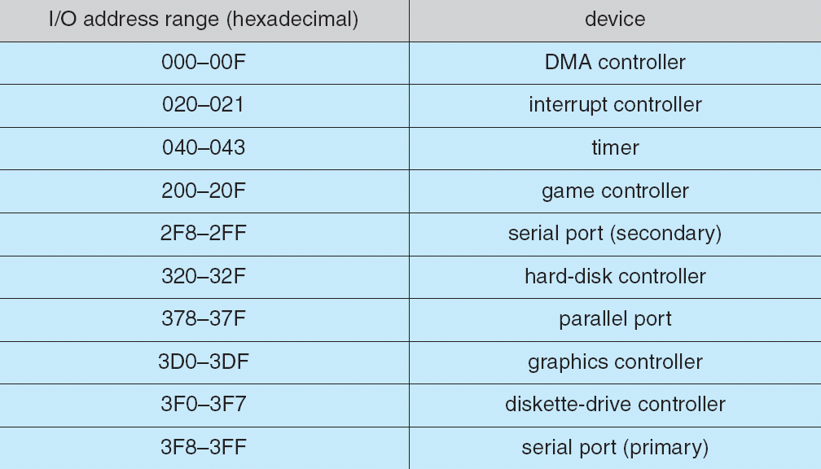
Device I/O port locations
Made by Najun

Slide 9
Interaction between host and controller
Polling: host is reading the status register over and over until the busy bit becomes clear.
  Inefficient as it is attempted repeatedly, yet rarely finds a device to be ready for service, while other CPU processing remains undone.
Interrupt: arrange for the hardware controller to notify the CPU when the device becomes ready for service.
Made by Najun
Notes:
轮询：如果不断的重复轮询，主机又很少发现已经准备好的设备（非忙状态），同时其他需要处理器处理的工作又不能完成，则轮询效率会变差。

Slide 10

Direct Memory Access
Wasteful to use a processor to watch status bits and to feed data into a controller register one byte at a time
  Bypasses CPU to transfer data directly between I/O device and memory
  Requires DMA controller
Made by Najun
Notes:
对于大量传输的设备，如果用昂贵的通用处理器来观察状态位和 向控制器寄存器传输字节，则太浪费了。这里面使用直接内存访问控制器。
在开始DMA传输时，主机向内存中写入DMA命令块，包括源地址，目标地址，传输字节数。CPU将该命令块地址写入DMA控制器中，CPU就不管了。

Slide 11
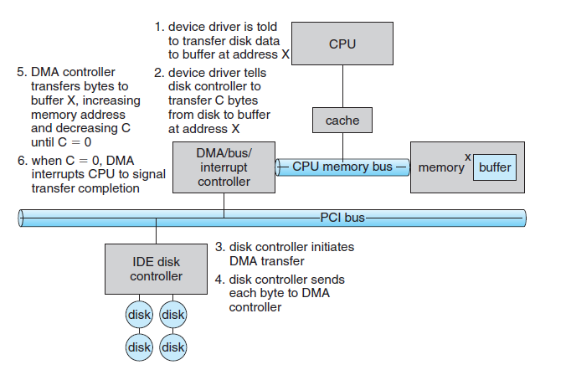
Made by Najun

Slide 12
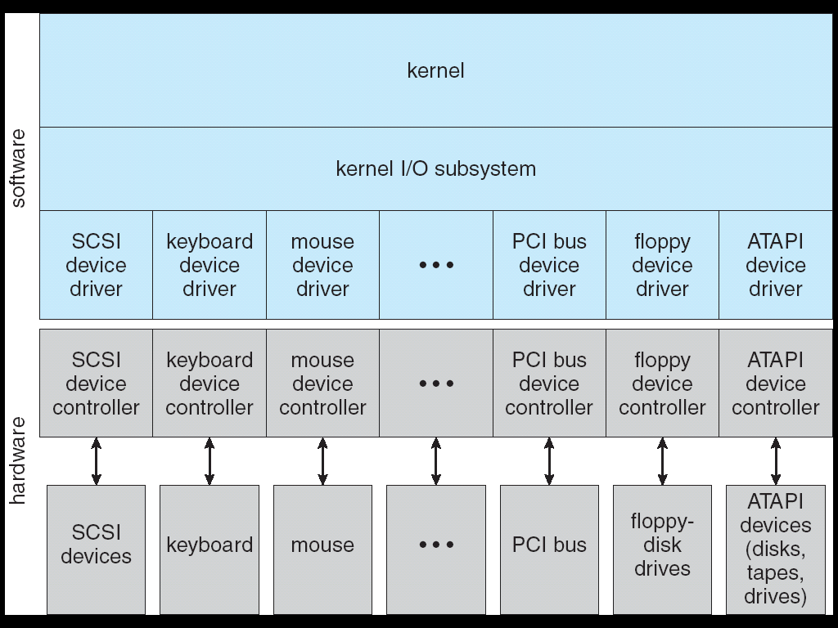
Application I/O Interface
I/O system calls encapsulate device behaviors in generic classes
Device-driver layer hides differences among I/O controllers from kernel
Made by Najun
Notes:
IO系统调用使用通用类型封装了设备行为。
设备驱动层的作用是为内核IO子系统隐藏设备控制器之间的差异。
最底层是Device-driver layer

Slide 13
Application I/O Interface
Devices vary in many dimensions
  Character-stream or block
  Sequential or random-access
  Sharable or dedicated
  Speed of operation
  read-write, read only, or write only
Made by Najun

Slide 14
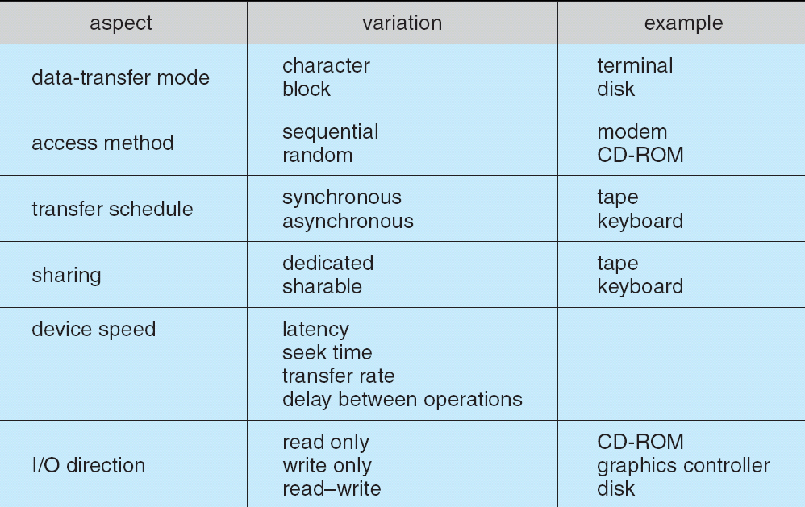
Characteristics of I/O device
Made by Najun

Slide 15
Block and Character Devices
Block devices include disk drives
  Commands include read, write, seek
  Raw I/O or file-system access
  Memory-mapped file access possible
Character devices include keyboards, mice, serial ports
  Commands include get, put
  Libraries layered on top allow line editing
Made by Najun
Notes:
块设备接口规定了访问磁盘驱动器和其它基于块设备所需的各个方面。
将块设备当作简单的线性数组来访问，称之为原始IO。raw IO
键盘是一种通过字符流接口访问的设备。
在此类接口上，可以构造库以提供编辑功能的按行访问。

Slide 16
Network Devices
Varying enough from block and character to have own interface
Unix and Windows NT/9i/2000 include socket interface
  Separates network protocol from network operation
  Includes select functionality
Approaches vary widely (pipes, FIFOs, streams, queues, mailboxes)
Made by Najun
Notes:
网络I/O性能与访问特点与磁盘I/O相比有很大差异。许多操作系统所提供的接口是网络套接字接口。
进程间通信有很多种方法已经实现：半双工管道，全双工fifo，全双工streams，消息队列，和邮箱等。

Slide 17
Clocks and Timers
Provide current time, elapsed time, timer
If programmable interval timer used for timings, periodic interrupts
Made by Najun
Notes:
许多计算机都有硬件时钟和定时器以提供如下三个基本函数：获得当前时间，获取已经逝去的时间，设置定时器以在T时触发操作X。
测试逝去的时间和触发操作的硬件称为可编程间隔定时器，它可被设置为等待一定的时间，然后触发中断。

Slide 18
Blocking and Nonblocking I/O (1/2)
Blocking: process suspended until I/O completed
  Easy to use and understand
  Insufficient for some needs
Nonblocking: I/O call returns as much as available
  User interface, data copy (buffered I/O)
  Implemented via multi-threading
  Returns quickly with count of bytes read or written
Made by Najun
Notes:
阻塞/非阻塞, 它们是程序在等待消息(无所谓同步或者异步)时的状态.
阻塞
阻塞调用是指调用结果返回之前，当前线程会被挂起（线程进入非可执行状态，在这个状态下，cpu不会给线程分配时间片，即线程暂停运行）。函数只有在得到结果之后才会返回。
非阻塞
非阻塞和阻塞的概念相对应，指在不能立刻得到结果之前，该函数不会阻塞当前线程，而会立刻返回。
视频应用。
Asynchronous I/O

Slide 19
Blocking and Nonblocking I/O (2/2)
Asynchronous: process runs while I/O executes
  Difficult to use
  I/O subsystem signals process when I/O completed
Nonblocking I/O example:
  "select" system call
Made by Najun
Notes:
同步/异步, 它们是消息的通知机制，函数返回的机制。
同步：
所谓同步，就是在发出一个功能调用时，在没有得到结果之前，该调用就不返回。
异步：
异步的概念和同步相对。当一个异步过程调用发出后，不等待IO完成，立即返回。调用者不能立刻得到结果。实际处理这个调用的部件在完成后，通过状态、通知和回调来通知调用者。
阻塞/非阻塞, 它们是程序在等待消息(无所谓同步或者异步)时的状态.
阻塞
阻塞调用是指调用结果返回之前，当前线程会被挂起（线程进入非可执行状态，在这个状态下，cpu不会给线程分配时间片，即线程暂停运行）。函数只有在得到结果之后才会返回。
非阻塞
非阻塞和阻塞的概念相对应，指在不能立刻得到结果之前，该函数不会阻塞当前线程，而会立刻返回。

Slide 20
Roadmap
Application I/O Interface
Kernel I/O Subsystem
Transforming I/O Requests to Hardware Operations
Performance
Made by Najun
Notes:
内核提供了很多余IO有关的服务，例如调度，缓冲，缓存假脱机，设备预留等都是IO内核子系统提供的

Slide 21
Kernel I/O Subsystem
Scheduling
  Some I/O request ordering via per-device queue
  Fairness
Buffering: store data in memory while transferring between devices
  To cope with device speed mismatch
  To cope with device transfer size mismatch
  To maintain “copy semantics”
Made by Najun
Notes:
内核提供了很多余IO有关的服务，例如调度，缓冲，缓存假脱机，设备预留等都是IO内核子系统提供的
调度一组I/O请求就是确定一个好的顺序来执行这些请求。
I/O子系统改善计算机效率的一种方法是进行I/O操作调度。另一种方法是使用主存或磁盘上的存储空间的技术如缓冲，高速缓冲，假脱机。

Slide 22
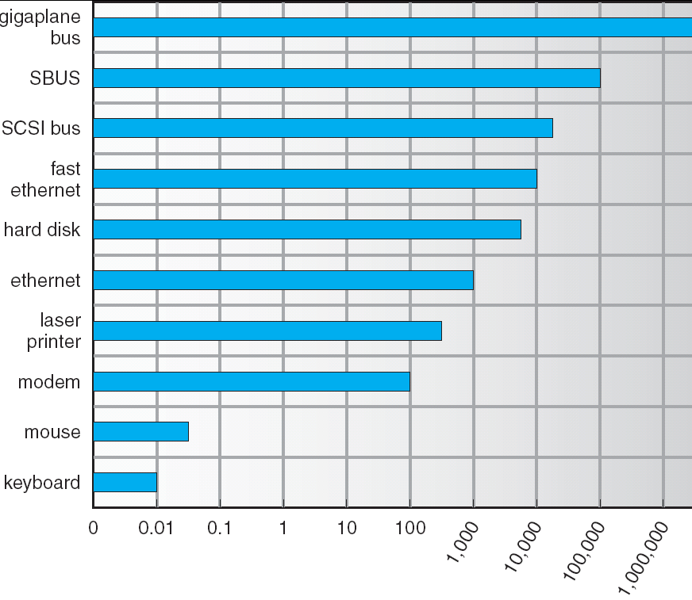
Made by Najun

Slide 23
Kernel I/O Subsystem
Caching: fast memory holding copy of data
  Always just a copy
  Key to performance
Spooling: hold output for a device
  If device can serve only one request at a time, i.e., Printing
Device reservation: provides exclusive access to a device
  System calls for allocation and deallocation
  Watch out for deadlock
Made by Najun
Notes:
高速缓存是可以保留数据拷贝的高速内存，其访问要比原始数据访问更为高效。
假脱机是用来保存设备输出的缓冲区，这些设备如打印机不能接收交叉的数据流。
假脱机和设备预留都是为了某些不能并发的IO访问

Slide 24
Error Handling
OS can recover from disk read, device unavailable, transient write failures
Most return an error number or code when I/O request fails
System error logs hold problem reports
Made by Najun

Slide 25
Kernel Data Structures
Kernel keeps state info for I/O components, including open file tables, network connections, character device state
Many complex data structures to track buffers, memory allocation, “dirty” blocks
Some use object-oriented methods and message passing to implement I/O
Made by Najun
Notes:
内核需要保存IO组件使用的状态信息，可以通过若干内核数据结构，i如打开文件表等来完成。

Slide 26
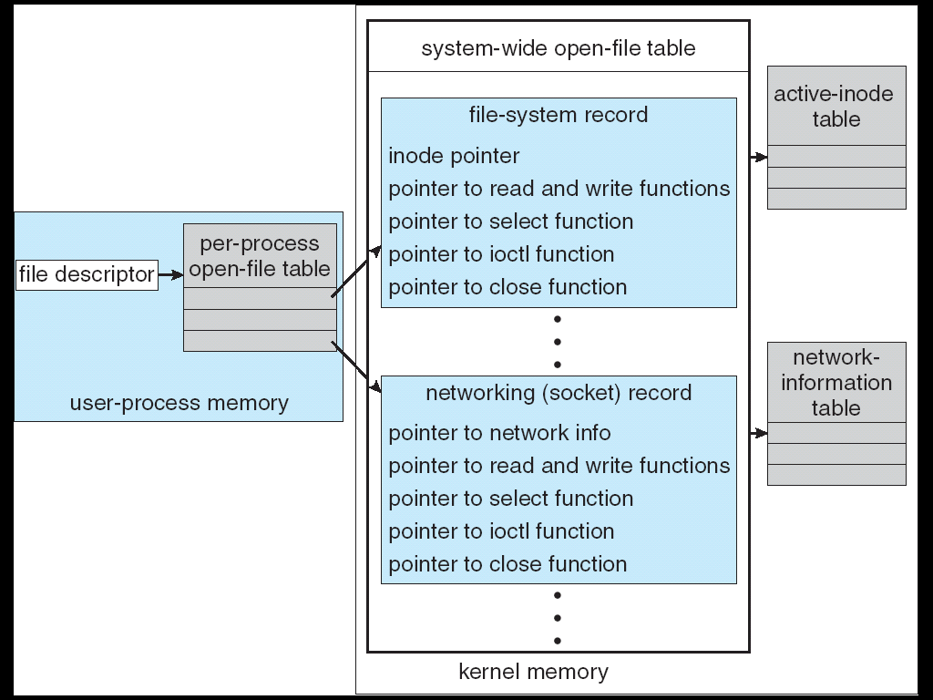
UNIX I/O Kernel Structure
Made by Najun
Notes:
Unix可以使用文件系统访问很多实体，例如用户文件，raw disk，进程的地址空间等。虽然这些实体都可以通过read（）来访问，但是语义相差很大。例如对用户文件的读取，需要考虑从缓存中读取还是从磁盘中读取，若对原始磁盘进行读取，则需要进行确认读取大小，是磁盘扇区的倍数，并在扇区边缘结束。
Unix打开文件表有关于文件和目录的信息，此外，还包括网络连接和设备的信息。

Slide 27
Roadmap
Application I/O Interface
Kernel I/O Subsystem
Transforming I/O Requests to Hardware Operations
Performance
Made by Najun

Slide 28
I/O Requests to Hardware Operations
Consider reading a file C:\a.txt from disk for a process:
  Determine device holding file
  Translate name to device representation
  Physically read data from disk into buffer
  Make data available to requesting process
  Return control to process
Made by Najun
Notes:
C:/a.txt
C:表明特定的硬件设备，通过设备表映射到一个特定的端口号。

Slide 29
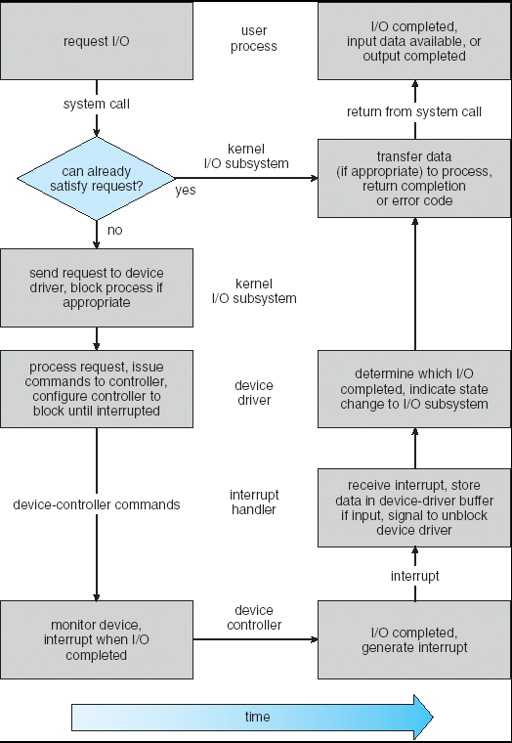
Life Cycle of An I/O Request
The life cycle of an I/O request
System call read()
Made by Najun
Notes:
1 一个进程对一打开文件的文件描述符调用阻塞的read系统调用
2 内核系统调用代码检查参数是否正确；
3 执行物理IO请求。阻塞当前进程，内核子系统向设备驱动程序发送请求
4 设备驱动程序处理请求，通过写入控制器寄存器来对设备控制器发送命令
5 设备控制器，监控硬件执行数据传输。
6 驱动程序检查设备控制器状态位，若使用DMA，完成后会产生中断。
7 中断处理程序接受中断
8 设备驱动程序决定哪个IO完成，向IO子系统指示状态完成。
9 传输完成，返回给进程。
10 将进程转移到就绪队列。

Slide 30
Roadmap
Application I/O Interface
Kernel I/O Subsystem
Transforming I/O Requests to Hardware Operations
Performance
Made by Najun

Slide 31
Performance
I/O a major factor in system performance:
  Demands CPU to execute device driver, kernel I/O code
  Context switches due to interrupts
  Data copying
  Network traffic especially stressful
Made by Najun
Notes:
I/O是影响系统性能的重要因素之一。
1 执行设备驱动程序的代码、内核IO子系统代码、调度等等；
2 由于中断产生的上下文切换；
3 在不使用DMA的情况下，从设备控制器向内存中拷贝数据
4 网络传输问题
都会增加CPU负担。

Slide 32
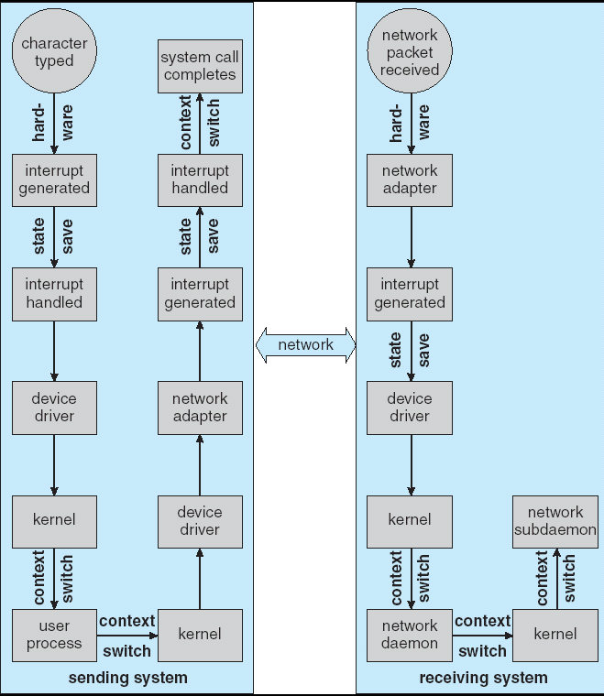
Intercomputer Communications
A remote login from one
machine to another
Made by Najun
Notes:
一个计算机到另一台计算机的远程登录，本地计算机所输入的字符传送到另一台计算机。
1 在本地计算机上，每输入一个字符都会产生一个中断，该字符通过中断处理程序传给设备驱动程序，再传给内核，最后到用户进程
2 用户进程通过执行一个网络IO系统调用，将字符送至网络层，送到网络设备驱动程序，并通过适配器发送。产生中断。
3 接收端收到包，产生中断。
4 该字符送给network daemon网络监控程序，并判断提交给哪个会话子程序，将字符提交给子程序。

Slide 33
Improving Performance
Reduce number of context switches
Reduce data copying
Reduce interrupts by using large transfers, smart controllers, polling
DMA
Balance CPU, memory, bus, and I/O performance for highest throughput
Made by Najun

Slide 34
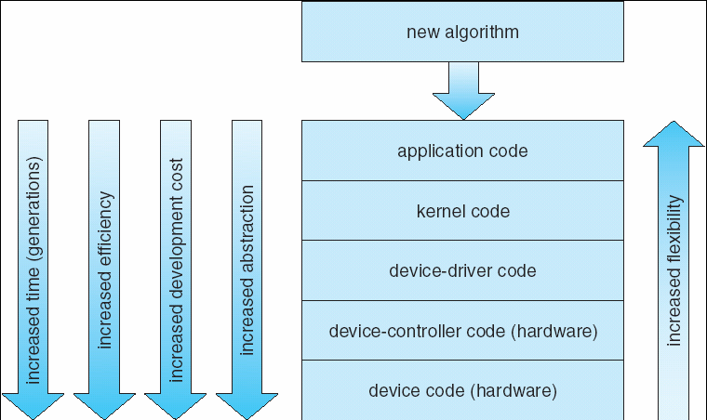
Device-Functionality Progression
Made by Najun
Notes:
IO功能在哪里实现？硬件层？软件层？往往需要图标所示的发展过程。
1 开始，应该将IO算法在应用程序层实现。因为该层灵活，且应用程序故障不会使得系统崩溃。此外，修改源程序比较简单。
2 在内核中实现，能够改善性能。开发较为困难。
3 在硬件中实现。开发时间和代价较高，灵活性比较差。

Slide 35
Principles of
Operating System
End of I/O System

